Slide 1
تقرير عن ..........
اسم الطالب .......
الصف .........

Slide 2
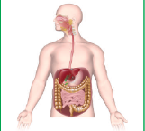
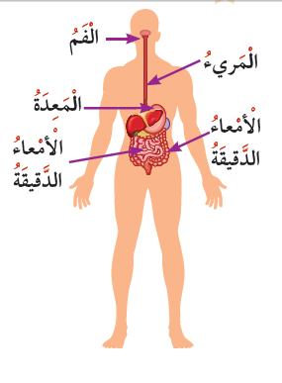
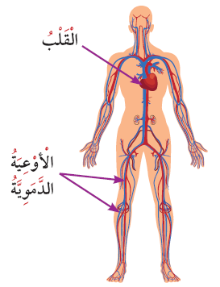
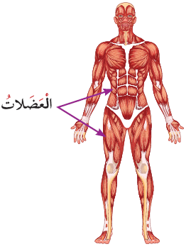
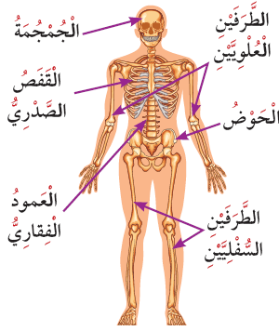
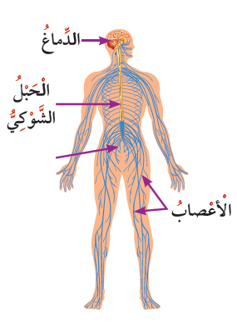
أجهزة جسم الإنسان
1
الوحدة
الوحدة الأساسية في بناء جسم الإنسان
كل جهاز في جسم الإنسان يتكون من الأعضاء التي تعمل معاً
أجهزة جسم الإنسان
2
الجهاز : مجموعة من الأعضاء المختلفة تعمل معاً للقيام بوظيفة معينة

Slide 3
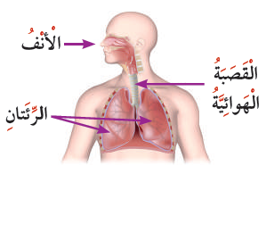
كل جهاز في جسمك يتكون الأعضاء من التي تعمل معاً و تعتمد على بعضها البعض للقيام بوظيفة معينة:
3
2
1
اسم الجهاز
الأعضاء
وظيفة الجهاز
الجهاز الدوري
الجهاز العضلي
الجهاز العظمي
القلب - الأوعية الدموية - الدم
عضلات هيكلية أو إرادية
عضلات ملساء أو لا إرادية عضلات قلبية
كل العظام الموجودة في الجسم
استقبال الطعام و معالجة الغذاء الداخل للجسم
تحريك الجسم
استقامة الجسم و إعطائه شكله و حماية الأعضاء الداخلية

Slide 4
6
5
4
اسم الجهاز
الأعضاء
وظيفة الجهاز
الجهاز الهضمي
الجهاز العصبي
الجهاز التنفسي
الفم – المريء- المعدة- الأمعاء الدقيقة- الأمعاء الغليظة
الدماغ- الحبل الشوكي- أعصاب
الأنف و الرئتان و القصبة الهوائية
استقبال الطعام و معالجة الغذاء الداخل للجسم
نقل الرسائل العصبية من و إلى الدماغ
تبادل الغازات

